Slide 1
操作系统层-计算机网络-链表
网络空间安全系
任课老师：章乐

Slide 2
操作系统的角色
应用软件：
帮助我们解决现实问题的程序
系统软件：
管理计算机系统并与硬件进行交互的程序
计算机的操作系统是系统软件的核心

Slide 3
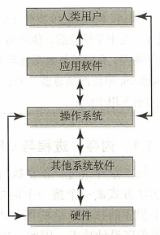
操作系统的角色
操作系统负责管理硬件资源
它允许应用软件直接地或通过其他系统软件访问系统资源

Slide 4
引导（booting）
初始时载入永久性存储器中存储的一小组系统指令
这些指令将从二级存储器中载入大部分系统软件
最终将载入操作系统软件的所有关键元素，执行启动程序，提供用户界面，系统就准备就绪了

Slide 5
“良好的共享”
操作系统负责管理资源，而这些资源通常是由使用它们的程序共享的
多个并发执行的程序将共享主存，依次使用CPU，竞争使用输入/输出设备的机会
操作系统将担任现场监控，确保每个程序都能够得到执行的机会

Slide 6
内存、进程与CPU管理
multiprogramming：在主存中同时驻留多个程序的技术
这些程序为了能够执行，将竞争CPU的访问
操作系统必须执行内存管理，以明确内存中有哪些程序以及它们驻留在内存的什么位置

Slide 7
进程
程序只是一套静态指令，进程则是动态的实体，表示正在执行的程序
在multiprogramming系统中，可能同时具有多个活动进程
内存管理和进程管理都需要CPU调度（CPU scheduling），即确定某个时刻CPU要执行内存中的哪个进程

Slide 8
分时
分时系统允许多个用户同时与计算机进行交互
分时系统创建了每个用户都专有这台计算机的假象
用户可能知道ta在和其他用户共享这台机器，但不必为此付出额外的操作
操作系统负责在幕后管理资源（包括CPU）共享
每个用户由主机上运行的一个登录进程表示
当用户运行程序时，将创建另一个进程（由用户的登录进程生成）

Slide 9
设备驱动程序
操作系统要负责与各种各样的设备通信
设备驱动程序：就是“了解”特定设备接收和发布信息所希望采用的方式的小程序
通过使用设备驱动程序，操作系统就不必对所有可能与之通信的设备都了如指掌

Slide 10
实时系统
响应时间（response time）：收到信号和生成响应之间的延迟时间
如机器人控制

Slide 11
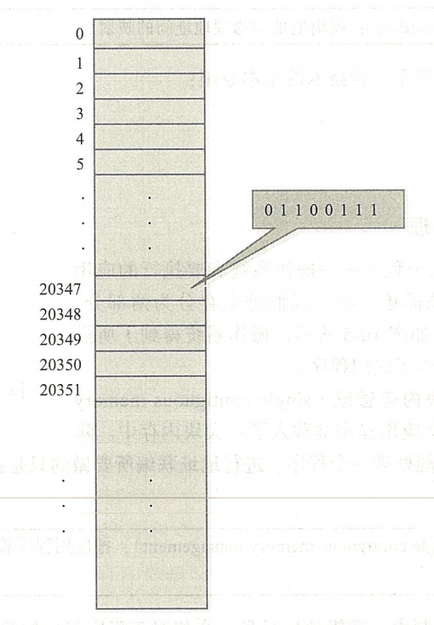
内存管理
可以把主存看作一个大块的连续空间，这个空间被分为了8位、16位或32位的组
主存中的每个字节或字都由一个对应的地址

Slide 12
内存管理
multiprogramming要求操作系统必须采用技术保证：
跟踪一个程序驻留在内存的什么位置以及是如何驻留的
把逻辑程序地址转换成实际的内存地址
在编译程序时，这些引用将被转换为数据或代码驻留的地址
对变量的引用和程序其他部分的引用
逻辑地址（logical address）：对一个存储值的引用，是相对于引用它的程序的
物理地址（physical address）：主存储设备中的真实地址

Slide 13
内存管理
在编译程序时，对标识符（如变量名）的引用将被转化为逻辑地址
当程序最终载入内存时，每个逻辑地址将被转换成对应的物理地址
逻辑地址和物理地址间的映射叫作地址联编（address binding）

Slide 14
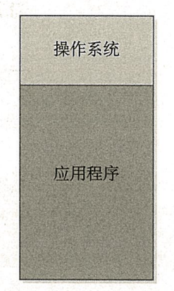
单块内存管理
除了操作系统外，一次只能处理一个程序
创建逻辑地址就像将程序载入地址是0的主存中一样
要生成物理地址，用逻辑地址加上程序在物理主存中的起始地址即可

Slide 15
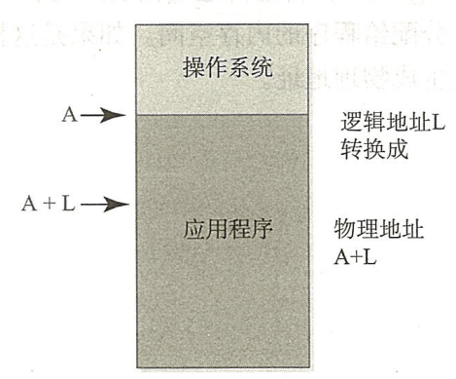
单块内存管理
如果把操作系统移到程序之后，就必须确保逻辑地址不会访问操作系统的内存空间
尽管这种操作并不难，但却增加了处理的复杂度

Slide 16
分区内存管理
一旦允许多个程序在内存中，操作系统的工作就是确保一个程序不会访问另一个程序的内存空间
同时在内存中驻留多个应用程序，共享内存空间和CPU时间
固定分区法：
主存将被划分为特定数目的分区
这些分区的大小不一定要相同，但在操作系统初始引导时它们的大小就固定了
OS具有一个地址表，存放了每个分区的起始地址和长度

Slide 17
分区内存管理
动态分区法
初始时，主存将被看作一个大的空白分区
当载入程序时，将从主存“划分”出一块刚好能容纳程序的空间，留下一块新的、小一些的空白分区，以便之后供其他程序使用
操作系统将维护一个分区信息表，不过在动态分区中，地址信息会随着程序的载入和清除而改变
无论是固定分区还是动态分区，任何时候内存都是被划分为一组分区，有些是空的，有些分配给了程序

Slide 18
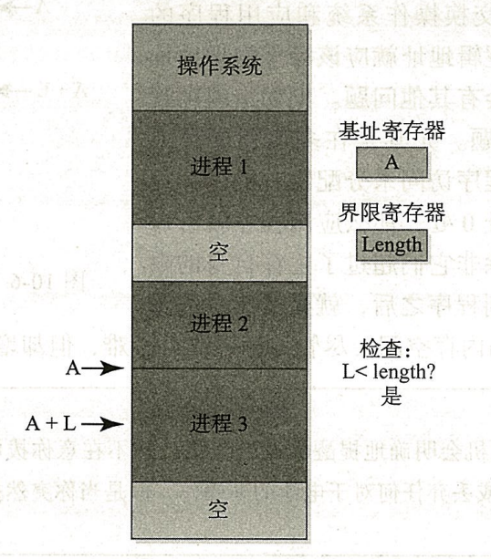
分区内存管理
当CPU开始运行一个程序时，OS将把程序的分区起始地址存储到基址寄存器（base register）中
同样，分区的长度将被存入界限寄存器（bounds register）
当逻辑地址被引用时，首先它将与界限寄存器中的值进行比较，确保该引用属于分配给程序的内存空间

Slide 19
分区选择法
对于一个新程序，应该分配给它哪个分区呢
最先匹配（first fit）：把第一个足够容纳程序的分区分配给它
最佳匹配（best fit）：把最小的能够容纳程序的分区分配给它
最差匹配（worst fit）：把最大的能够容纳程序的分区分配给它
最先匹配和最佳匹配适用于固定分区
但在动态分区中，最差匹配常常是最有用的，因为它留下了最大可能的空白分区，可以容纳之后的其他程序

Slide 20
分区内存管理
当程序终止时，分区表将被更新，以反映这个分区现在是空白的，新程序可以使用它了
在动态分区中，连续的空白分区将被合并成一个大的空白分区
课本：习题55、习题56

Slide 21
页式内存管理
主存被分成小的大小固定的存储块，叫作帧（frame）
进程被划分为页（page）
在程序执行时，进程的页将被载入分散在内存中的各个未使用的帧中
因此，一个进程的页可能是四处散落的、无序的，与其他程序的页混合在一起
为了掌握进程页的分布，操作系统需要为内存中的每个进程维护一个独立的页映射表（Page Map Table，PMT），把每个页映射到载入它的帧

Slide 22
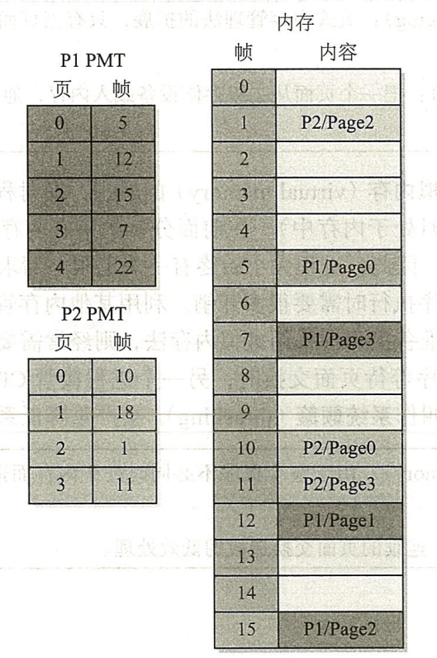
页式内存管理
假设页的大小等于帧的大小

Slide 23
页式内存管理
页式内存管理系统中的逻辑地址与分区系统中的一样，都是从一个相对于程序起始点的整数值开始
<页编号，偏移量>
用页面大小除逻辑地址得到的商是页编号，余数是偏移量
如果页面大小是1024，那么逻辑地址2566对应的就是进程的第2页的第518个字节
<2, 518>

Slide 24
页式内存管理
要生成物理地址，首先需要查看PMT，找到页所在的帧的编号，然后用帧编号乘以帧大小，加上偏移量即可
逻辑地址<1, 222>转为物理地址

Slide 25
页式内存管理
分页的优点在于不必再把进程存储在连续的内存空间中
这种分割进程的能力把为进程寻找一大块可用空间的问题转化成了寻找足够多的小块内存
请求分页思想：
任何时刻CPU都只访问进程的一个页面
此时，进程的其他页面是否在内存中无关紧要
页面交换（page swap）：从二级存储设备载入页面通常会把其他页面写回二级存储设备

Slide 26
页式内存管理
虚拟内存（virtual memory）的思想：
在前面分析的所有内存管理法中，整个进程都必须作为连续整体载入内存
因此，进程的大小始终有一个上限
请求分页法消除了这个限制
页面交换过多叫作系统颠簸，会严重降低系统的性能

Slide 27
进程管理
操作系统必须管理的另一个重要资源是每个进程使用的CPU时间
进程控制块（process control block）∶操作系统管理进程信息使用的数据结构
每个状态由一个PCB列表表示，处于该状态的每个进程对应一个PCB：
当进程从一个状态转移到另一个状态时，它对应的PCB也会从一个状态列表中转移到另一个状态列表

Slide 28
进程管理
每当一个进程进入了运行状态，当前正在运行的进程的寄存器值将被存入它的PCB，新运行的进程的寄存器值将被载入CPU
这种信息交换叫作上下文切换
上下文切换（context switch）∶当一个进程移出CPU，另一个进程取代它时发生的寄存器信息交换

Slide 29
CPU调度
确定把哪个处于准备就绪状态的进程移入运行状态
CPU调度算法将决定把CPU给予哪个进程，以便它能够运行
可能有很多进程处于就绪状态
只能有一个进程处于运行状态

Slide 30
CPU调度
调度算法分类：
非抢先调度（nonpreemptive scheduling）：当当前执行的进程自愿放弃了CPU时发生的CPU调度
抢先调度（preemptive scheduling）∶当操作系统决定照顾另一个进程而抢占当前执行进程的CPU资源时发生的CPU调度
周转周期（turnaround time）∶从进程进入准备就绪状态到它最终完成之间的时间间隔，是评估CPU调度算法的标准

Slide 31
CPU调度算法
先到先服务（First-Come, First-Served）：
进程按照它们到达运行状态的顺序转移到CPU
FCFS调度是非抢先的
最短作业优先（Shortest Job Next）：
将查看所有处于准备就绪状态的进程，并分派一个具有最短服务时间的
和FCFS一样，它通常被实现为非抢先算法

Slide 32
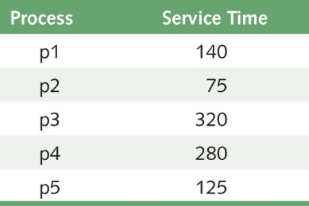
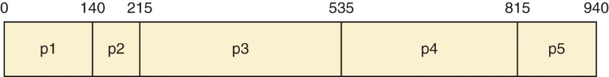
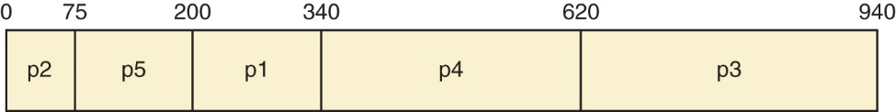
CPU调度算法
FCFS
SJN

Slide 33
CPU调度算法
轮询法：将把处理时间平均分配给所有准备就绪的进程
该算法建立单独的时间片（time slice）：在CPU轮询算法中分配给每个进程的时间量
被抢占的进程最终会得到其他的CPU时间片
这个过程将持续到进程得到了完成所需的全部时间从而终止了为止

Slide 34
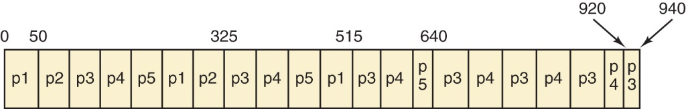
轮询法
CPU的轮询算法可能是应用最广泛的
它一般支持所有的作业，被认为是最公平的算法
假设一个轮询算法使用的时间片是50

Slide 35
文件系统和目录
操作系统要管理的另一个关键资源是二级存储设备
二级存储设备具有永久性，即使关闭了电源，它存储的信息依然存在

Slide 36
文件
可以把文件看作位序列、字节序列、行序列或记录序列
与存储在内存中的数据一样，要使存储在文件中的位串有意义，必须给它们一个解释
文件的创建者决定了如何组织文件中的数据，文件的所有用户都必须理解这种组织方式

Slide 37
文本文件与二进制文件
所有文件都可以被归为文本文件（text file）或二进制文件
在文本文件中，数据字节是ASCII或Unicode字符集中的字符
二进制文件（binary file）要求基于文件中的数据给位串一个特定的解释
阅读：存储图像信息的文件、文字处理程序

Slide 38
文件类型和文件扩展名
文件类型（file type）∶文件（如Java程序或Microsoft文档）中存放的关于类型的信息
文件扩展名（file extension）∶文件名中说明文件类型的部分
Windows下扩展名跟文件类型绑定，Linux文件类型跟扩展名没有直接关系

Slide 39
文件操作
无论何时，一个打开的文件都有一个当前文件指针（一个地址），说明下一次读写操作要发生在什么位置
所谓读文件，是指操作系统提交文件中从当前文件指针开始的数据的副本
发生读操作后，文件指针将被更新
写信息是把数据存储到由当前文件指针所指向的位置，然后更新文件指针
通常操作系统允许用户打开文件以便进行写操作或读操作，但不允许同时进行这两项操作

Slide 40
文件访问
顺序文件访问（sequential file access）：
把文件看作一种线性结构
读写操作根据读写的数据量移动当前文件指针
有些系统允许把文件指针重置到文件的开头，还允许向前或向后跳过几个记录
直接文件访问（direct file access）：
文件会被概念性地划分为带编号的逻辑记录
直接访问允许用户指定记录编号，从而把文件指针设置为某个特定的记录

Slide 41
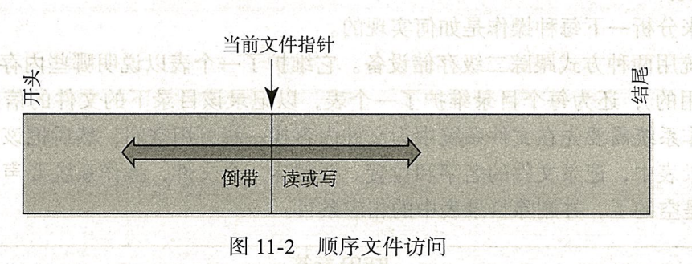
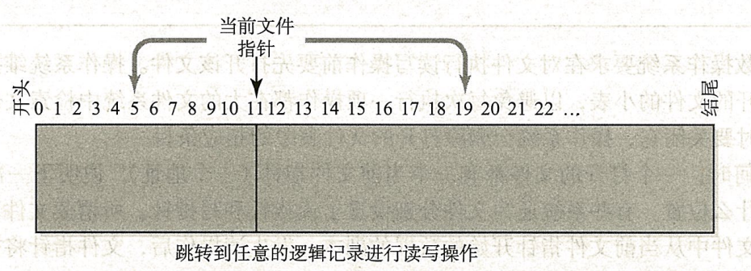
文件访问

Slide 42
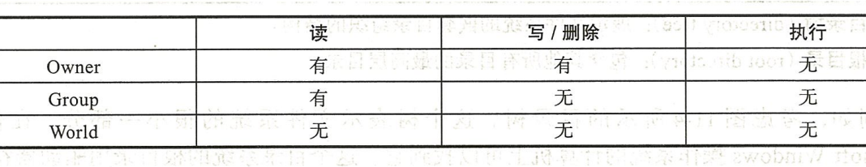
文件保护
每个文件都由一个特定用户所拥有，通常是文件的创建者
Owner通常具有文件的最高访问许可
一个文件可能具有一个相关的组名，分组只是一个用户列表
一个关联组中的用户都具有Group 许可
访问系统的用户需要具有World许可

Slide 43
文件保护
ls -l 查看文件访问权限
chmod 增加删除访问权限
阅读：Linux 的文件权限与目录配置.html
Linux文件属性
改变权限：chmod
目录与文件之权限意义

Slide 44
目录树
根目录（root directory）∶包含其他所有目录的最高层目录
UNIX环境的根目录是用 / 表示的
工作目录（working directory）：
当前活动的子目录
Linux: pwd命令

Slide 45
目录树
路径（path）∶
文件或子目录在文件系统中的位置的文本名称
绝对路径（absolute path）∶
从根目录开始，包括所有后继子目录的路径
相对路径（relative path）∶
从当前工作目录开始的路径
UNIX系统中分隔子目录的符号是 /

Slide 46
目录树
使用相对路径时，有时需要返回上层目录
大多数操作系统使用两个点（..）来表示父目录
大多数操作系统允许用户（按照一定顺序）指定一组检索路径，以帮助解决可执行程序的引用
通常用操作系统变量PATH指定这组路径，该变量存放的字符串中包含多个绝对路径名
echo $PATH

Slide 47
计算机网络
为了通信和共享资源而以各种方式连在一起的一组计算设备
计算机网络中的设备不只是计算机
例如，打印机
节点（node）或主机（host）

Slide 48
计算机网络
协议（protocol）
在连网过程中，我们使用明确的协议来说明如何格式化和处理要传输的数据
客户 / 服务器模型（client / server model）
文件服务器
Web服务器
并行处理

Slide 49
计算机网络
P2P模型（P2P model）
也叫作对等网络（peer-to-peer network）
根据请求的不同，一个节点可能是服务器，也可能是客户机

Slide 50
网络的类型
局域网（Local-Area Network，LAN）：
连接较小地理范围内的少量计算机的网络
环形拓扑（ring topology）
星形拓扑（star topology）：给中心节点赋予了巨大的负担
总线拓扑（bus topology）：总线上的所有节点将检查总线传输的每个消息

Slide 51
网络的类型
广域网（Wide-Area Network，WAN）
连接两个或多个相距较远的局域网的网络
网关（Gateway）：LAN中通常会有一个特殊节点作为网关，处理这个LAN和其他网络之间的通信
城域网（Metropolitan-Area Network，MAN）
与一般广域网相比，MAN更适合于特定的组织或区域使用

Slide 52
网络的类型
无线和移动计算：
蓝牙（bluetooth）：短距离间的无线通信技术

Slide 53
Internet连接
没有一个人或者公司拥有Internet
Internet 骨干网（Internet backbone）：承载Internet 通信的一组高速网络
Internet服务提供商（Internet Service Provider，ISP）：给其他公司或个人提供Internet 访问的公司

Slide 54
Internet连接
宽带（broadband）：提供的数据传输率大于25Mbps的网络技术
下载（download）
上传（upload）

Slide 55
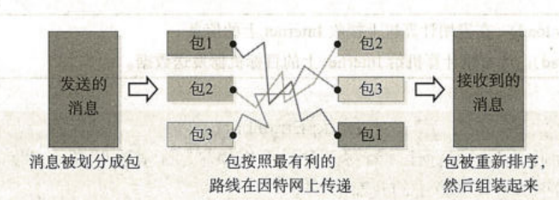
包交换
消息被分割为大小固定、有编号的包（packet）
每个包将独立在网上传输，直到到达目的地，它们将在此被重新组合为原始的消息

Slide 56
包交换
路由器（router）
用于指导包在网络之间传输的设备叫作路由器
每个路由器只知道到达它的下一个目的地的最佳步骤
中继器（repeater）∶在较长的通信线路上加强和传播信号的网络设备

Slide 57
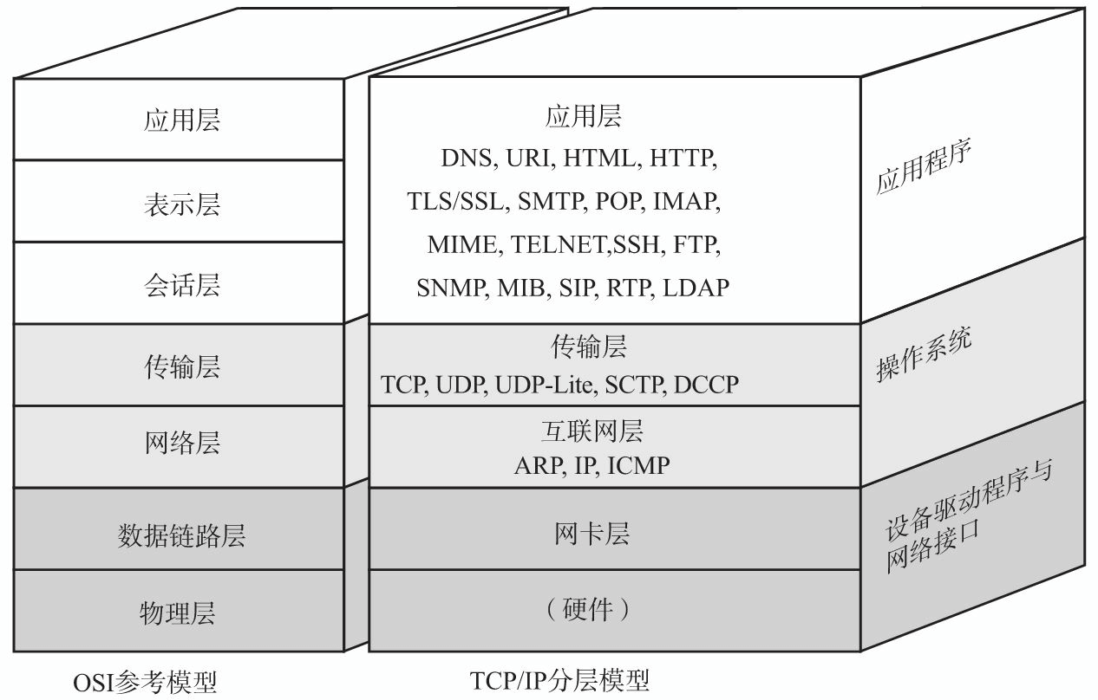
开放式系统与协议
开放式系统（open system）的基础是网络体系结构的通用模型，它的实现采用了一系列协议
开放式系统最大化了互通性的可能性
开放系统互连参考模型（Open Systems Interconnection（OSI）reference model）
每一层处理网络通信的一个特定方面
最低层处理的是与物理传输介质相关的基础的电子或机械问题

Slide 58
TCP/IP
TCP：传输控制协议（Transmission Control Protocol，TCP）
IP：网际协议（Internet Protocol，IP）
IP软件处理的是包通过互相连接的网络传递到最终目的地的路由选择
TCP软件负责把消息分割成包，交给IP软件传递，目的地机器上的TCP则负责把包排序，重新组合成消息

Slide 59
TCP/IP
UDP：用户数据报协议（User Datagram Protocol，UDP）
TCP软件还要处理所有发生的错误，如一个包永远不能到达目的地
主要的不同之处在于TCP牺牲了一定的性能，提供了高度可靠性，而UDP更快，但不那么可靠
IP程序ping可以用于测试网络指派的可达性
跟踪路由程序（traceroute）：用于展示包在到达特定目的节点的过程中经过的路线

Slide 60
高层协议
其他协议都是在TCP/IP协议组建立的基础之上建立的
文件传输协议（FTP）：允许一台计算机上的用户把文件传到另一台机器或从另一台机器传回文件的协议
超文本传输协议（HTTP）：定义WWW文档交换的协议，WWW文档通常是用超文本标记语言（HTML）写成的

Slide 61
防火墙
防火墙（firewall）是一台机器，它的软件作为网络的特殊网关，保护它免受不正当的访问
防火墙会强制执行一个组织的访问控制策略（access control policy）
组织的系统管理员为他们的LAN设置防火墙，接受“可接受”类型的通信，拒绝其他类型的通信
最直接了当的方法是拒绝特定端口的通信

Slide 62
网络地址
主机名（hostname）：Internet上的计算机的唯一标识
IP地址（IP address）：网络软件却要把主机名翻译成对应的IP地址，这样更便于计算机使用
一种形式的IP地址长为32位，称为IPv4
IP地址中的每个数对应IP地址中的一个字节
IPv4协议的一个主要问题是，它限定了可以唯一识别的计算机的数量（40亿左右）
IPv6地址使用8个组别的16位共128位地址
IPv6与IPv4寻址并行运作，创造两个平行网络

Slide 63
域名系统
主机名由计算机名加域名（domain name）构成
域名仅限于由特定组织控制的一组特定网络。注意，两家组织中的计算机可以重名，因为从域名可以分辨出引用的是哪一台计算机
域名中的最后一部分叫作顶级域名（Top-Level Domain，TLD）
TLD通常用于特定类型的组织，如.com用于商业组织，.edu用于大学和学院
域名抢注：购买域名，目的仅仅是为了高价卖给真正想使用它的人或组织

Slide 64
域名系统
域名系统（Domain Name System，DNS）主要用于把主机名翻译成数字IP地址
域名服务器（domain name server）：
如果这台服务器可以解析主机名，则进行解析，否则这台服务器把这个请求转发给另一台域名服务器
或者该请求因为解析时间太长而过期

Slide 65
网络中立性（network neutrality）
ISP应该平等地给每一个用户传递数据，传输速度应该尽可能快

Slide 66
云计算
云计算（cloud computing）是计算系统资源（计算能力、存储空间等）由第三方提供并通过互联网通信来进行管理的范式
还可以在网络服务器（而不是本地计算机）上存储文档、图像、视频等
这种方法的好处是，存储这些信息的设备的管理基本上由其他人来完成，并且在任何可以找到Internet连接的地方都可以使用
云计算已经成为企业管理资源的流行方式，这使得企业从可能产生的昂贵软硬件开销资源中解脱，并同时节省了在本地管理这些相关数据资源的人工成本

Slide 67

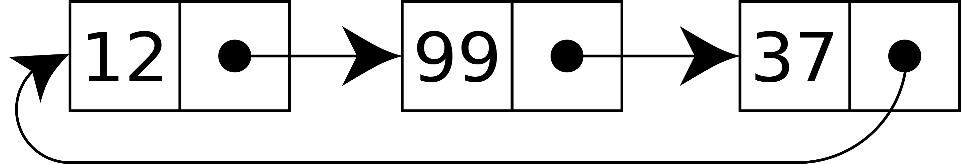
补充内容：链表
数组：对其进行插入和删除操作时需要移动大量的数组元素
链表：由若干个同一结构类型的"结点"依次串接而成的，即每一个结点里保存着下一个结点的地址（指针）
又分单向链表，双向链表以及循环链表等

Slide 68
链表：结构体类型
正确吗
下面这个呢
struct temp
{
int data;
struct temp pt;
};
“嵌套的定义”不合法
struct temp
{
int data;
struct temp *pt;
};
但可以在结构体的定义中声明结构体指针变量

Slide 69

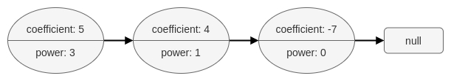
链表：线性表的链式存储实现
不要求逻辑上相邻的两个数据元素物理上也相邻，它是通过“链”建立起数据元素之间的逻辑关系。因此对线性表的插入、删除不需要移动数据元素，只需要修改“链”
例如，多项式 5x³ + 4x - 7 可以表示成如下图所示的多项式链表
/**
* Definition for polynomial singly-linked list.
* struct PolyNode {
* int coefficient, power;
* PolyNode *next;
* };
*/

Slide 70
单向链表的建立
带头节点（其的val域没有实际意义）的单向链表：在链表的头上不断插入新节点
阅读代码：singly-linked-list.c
create函数

Slide 71
插入
（1）先构造一个新节点，用s指向；
（2）再找到链表的第i - 1个节点，用pre指向；
（3）然后修改指针，插入节点（pre之后插入新结点是t）
/**
* Definition for singly-linked list.
* struct ListNode {
* int val;
* struct ListNode *next;
* };
*/
head
……
pre
t->next = pre->next;
t
pre->next = t;
思考: 修改指针的两个步骤如果交换一下，将会发生什么?
阅读代码：singly-linked-list.c
insert函数

Slide 72
删除
（1）先找到链表的第i - 1个结点，用pre指向；
（2）再用指针t指向要被删除的结点（pre的下一个结点）；
（3）然后修改指针，删除t所指结点;
（4）最后释放t所指结点的空间
t = pre->next;
free(t);
head
……
阅读代码：singly-linked-list.c
delete函数
pre
pre->next = t->next;
思考: 操作指针的几个步骤如果随意改变，将会发生什么?

Slide 73
练习
求两个多项式链表的和
多项式链表是一种特殊形式的链表，每个节点表示多项式的一项
每个节点有三个属性：
coefficient：该项的系数。项 9x⁴ 的系数是 9
power：该项的指数。项 9x⁴ 的指数是 4
next：指向下一个节点的指针（引用），如果当前节点为链表的最后一个节点则为 null

Slide 74
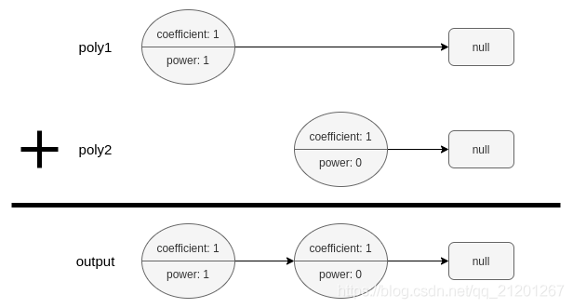
求两个多项式链表的和
多项式链表必须是标准形式的，即多项式必须 严格 按指数 power 的递减顺序排列（即降幂排列）
另外，系数 coefficient 为 0 的项需要省略
给定两个多项式链表的头节点 poly1 和 poly2，返回它们的和的头节点

Slide 75
求两个多项式链表的和
示例 1：
输入：poly1 = [[1,1]], poly2 = [[1,0]]
输出：[[1,1],[1,0]]
解释：poly1 = x. poly2 = 1. 和为 x + 1.
示例 2：
输入：poly1 = [[2,2],[4,1],[3,0]], poly2 = [[3,2],[-4,1],[-1,0]]
输出：[[5,2],[2,0]]
解释：poly1 = 2x^2 + 4x + 3. poly2 = 3x^2 - 4x - 1. 和为 5x^2 + 2. 注意，我们省略 "0x" 项。
示例 3：
输入：poly1 = [[1,2]], poly2 = [[-1,2]]
输出：[]
解释：和为 0。我们返回空链表。
阅读代码：poly-add.c

